Slide 1


Pengenalan CI/CD dan Konfigurasi Untuk Project Python
Pada presentasi ini, kita akan membahas tentang Konsep dan Implementasi CI/CD pada proyek Python. Temukan langkah-langkahnya di sini!
Maulana Alfarisi
201011400438

Slide 2
Pendahuluan
Continuous Integration (CI) dan Continuous Deployment (CD) adalah praktik pengembangan perangkat lunak yang memungkinkan pengembang untuk menggabungkan kode secara teratur dan menerapkannya secara otomatis ke lingkungan produksi. Dalam proyek Python, CI/CD sangat penting untuk meningkatkan efisiensi pengembangan dan kehandalan aplikasi.

Slide 3

Definisi CI/CD
CI/CD adalah metodologi pengembangan perangkat lunak yang menggabungkan proses Continuous Integration dan Continuous Deployment. Pada Continuous Integration, pengembang menggabungkan kode mereka secara teratur ke repositori utama, sedangkan pada Continuous Deployment, perubahan kode diterapkan ke lingkungan produksi secara otomatis.

Slide 4

Contoh Alur CI/CD
1
Pembaruan Kode
Pengembang mengubah kode dan mengirimkannya ke repositori.
2
Integrasi Otomatis
CI server menjalankan serangkaian tes dan analisis kode untuk mengidentifikasi masalah.
3
Build & Deploy
Setelah tes berhasil, perubahan kode dikompilasi dan diterapkan ke lingkungan produksi atau pengujian.

Slide 5

Konfigurasi GitLab CI/CD untuk Project Python
GitLab CI/CD adalah salah satu alat yang populer untuk mengkonfigurasi CI/CD pada proyek Python. Dalam sebagian besar kasus, konfigurasi CI/CD melibatkan penentuan langkah-langkah kompilasi, tes, dan penerapan otomatis. Buka proyek Python Anda di GitLab dan ikuti langkah-langkah ini untuk mengonfigurasinya.

Slide 6

Contoh Langkah-langkah Konfigurasi pada GitLab
Langkah 1
Buka proyek Python Anda di GitLab.
Langkah 2
Tambahkan file konfigurasi .gitlab-ci.yml ke direktori proyek Anda.
Langkah 3
Definisikan langkah-langkah kompilasi, tes, dan penerapan pada file .gitlab-ci.yml.

Slide 7
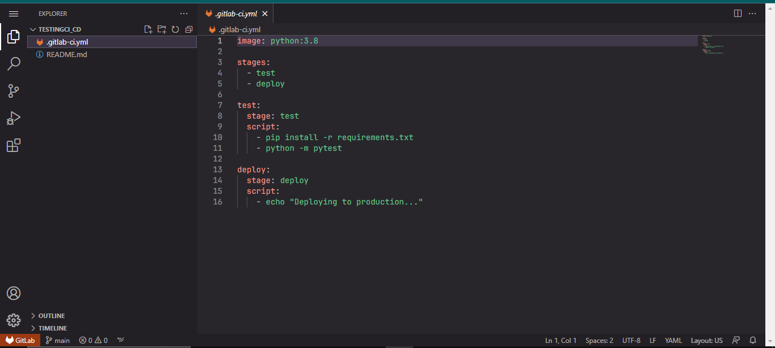
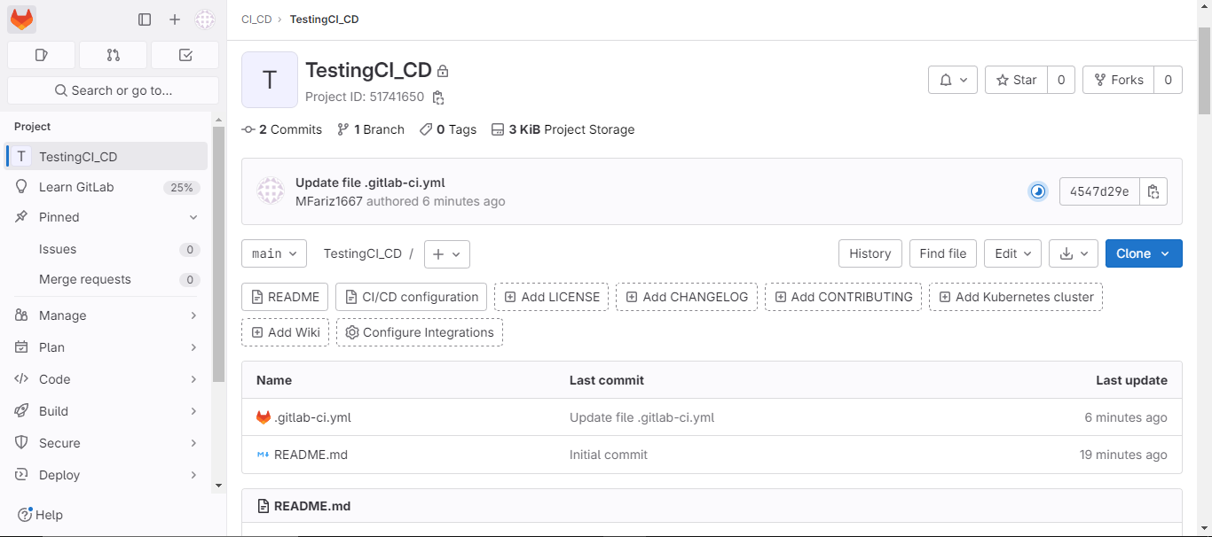
Contoh Langkah-langkah Konfigurasi pada GitLab

Slide 8
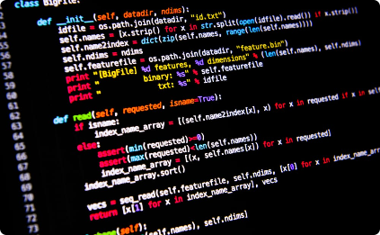

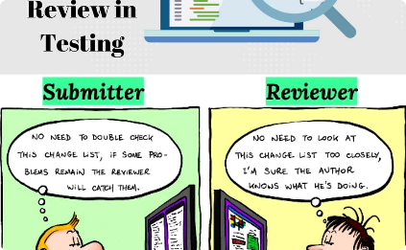
Contoh Implementasi CI/CD pada Python Project
Penerapan Otomatisasi
Percepatan Penyampaian Fitur
Quality Assurance Meningkat
CI/CD pada proyek Python memungkinkan setiap perubahan kode untuk secara otomatis diuji, diintegrasikan, dan diterapkan ke lingkungan produksi.
Dengan CI/CD, tim pengembang dapat meluncurkan fitur dan perbaikan bug lebih cepat, meningkatkan kepuasan pengguna.
CI/CD memungkinkan pengkodean yang lebih aman dengan memastikan bahwa setiap perubahan berjalan dengan baik sebelum diluncurkan.

Slide 9

Kesimpulan
Konfigurasi CI/CD pada proyek Python adalah langkah penting untuk meningkatkan kecepatan, keandalan, dan kualitas pengembangan perangkat lunak. Dengan menggunakan GitLab CI/CD dan mengikuti langkah-langkah yang benar, Anda dapat menyederhanakan dan mempercepat alur kerja pengembangan Python Anda.

Slide 10
Referensi
https://gitlab.com/ci_cd4082744/TestingCI_CD.git
https://docs.gitlab.com/ee/tutorials/github.com/Michaelllllll25/Algorithms
https://www.youtube.com/watch?v=8aV5AxJrHDg
https://www-activestate-com.translate.goog/blog/how-to-set-up-ci-cd-for-python-on-gitlab/?_x_tr_sl=en&_x_tr_tl=id&_x_tr_hl=id&_x_tr_pto=tc

